Slide 1
Подготовка к проведению ГИА.
Формы работы с молодыми педагогами
Новикова Наталья Владимировна
Старший методист МКУ «Управление образования ИК ЧМР РТ»

Slide 2


Государственная итоговая аттестация по образовательным программам основного общего образования и среднего общего образования
Основной государственный экзамен
795 человек
Единый государственный экзамен
295человек
для проведения ЕГЭ
2 ППЭ
для проведения ОГЭ
3 ППЭ

Slide 3
Подготовка к государственной итоговой аттестации
Результаты проведения ГИА в 2022 году
Анализ результатов проведения ГИА в 2022 году
Меры по повышению качества преподавания учебных предметов
Рабочая группа учителей - предметников
Тренировочные тестирования
Мероприятия в рамках Дорожной карты по организации и проведению ГИА
Координацинационный совет ГИА

Slide 4

Формы работы с молодыми педагогами

Slide 5
Цели и задачи Совета молодых педагогов
Цель: объединение молодых специалистов различных педагогических специальностей для реализации основных задач в области образования, связанных с закреплением молодых специалистов в педагогических коллективах и создания условий для роста профессионального мастерства, удовлетворения профессиональных и социальных запросов молодых педагогов и руководителей.
Задачи:
-Оказание помощи в адаптации молодых педагогов к специфике
профессиональной деятельности;
-Создания условий для роста профессионального мастерства молодых
педагогов, повышении их квалификации и компетентности;
-Оказание информационной поддержки молодым педагогам в
образовательном пространстве;
-Обобщение и распространение среди молодых педагогов передового педагогического опыта, оказание им методической помощи;
-Подготовка предложений по усилению защиты социально-трудовых прав и профессиональных интересов молодых педагогов.

Slide 6
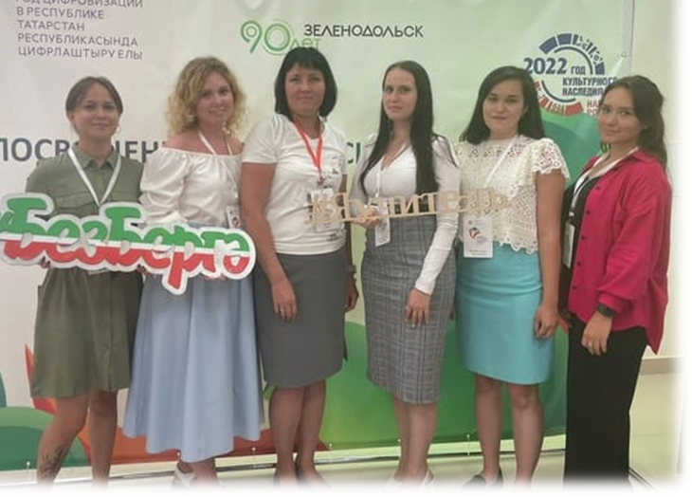
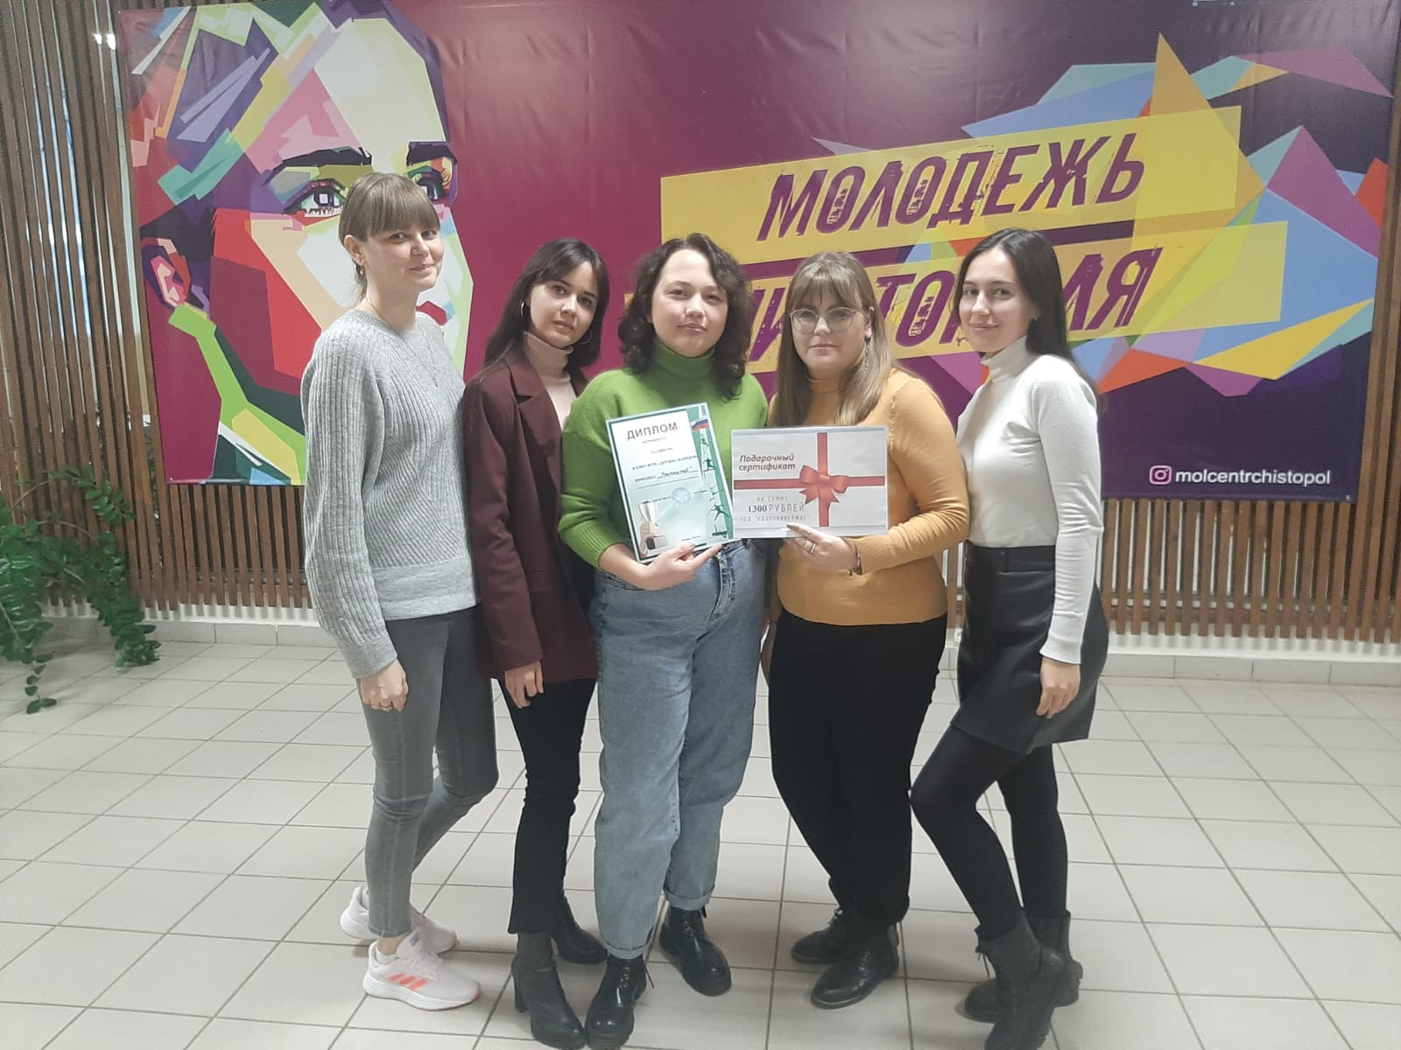
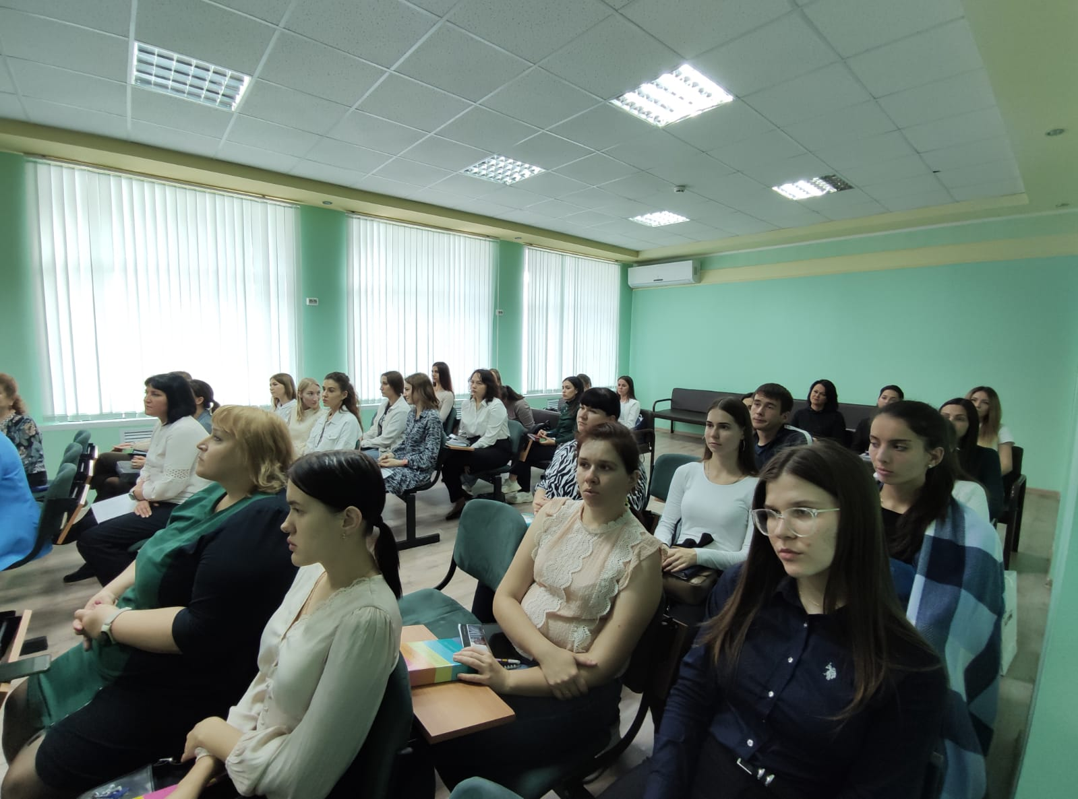

Slide 7
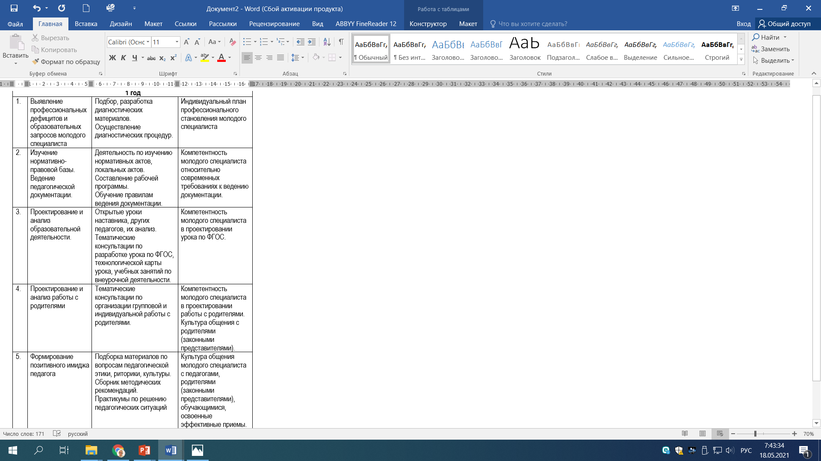
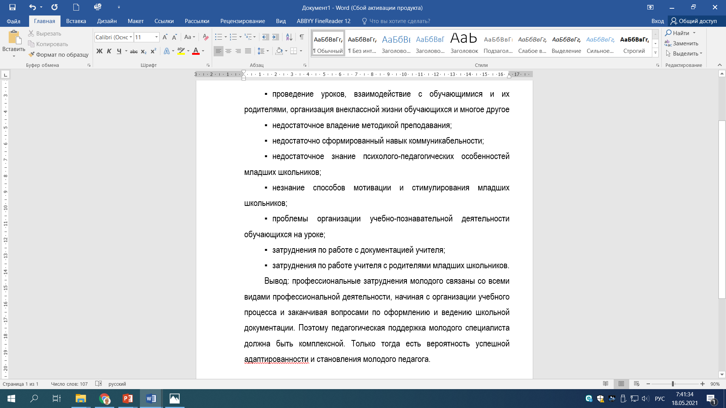
Работа с молодым специалистом
Педагогические затруднения
молодого специалиста
План работы педагога-наставника
Ожидаемые результаты
высокий уровень включенности молодого специалиста в педагогическую деятельность
усиление уверенности в собственных силах
развитие личного, творческого и педагогического потенциала
преодоление компетентностных дефицитов

Slide 8
Ценность наставничества
Повышение эффективности подготовки молодого специалиста к выполнению своих обязанностей
Быстрое приобщение к традициям, культуре, правилам общения, стандартам и пр. особенностям функционирования школы, проникновение в корпоративную культуру
Положительное и продуктивное отношение к работе, высокая мотивация наставнической пары
Постоянный и преемственный характер обновления педагогических кадров в связи с нарастающей информационной составляющей образования

